Slide 1
分离定律
Law of Segregation
100天系统遗传学学习计划 | Day 9
2026年5月22日

Slide 2
目录
Agenda
01
历史背景
02
分离定律定义
Historical Background
Definition
03
关键术语
04
数学表达
Key Terminology
Mathematical Expression
05
细胞学基础
06
孟德尔生平
Cytological Basis
Mendel's Biography
07
豌豆实验
08
实验数据与验证
Pea Plant Experiments
Data & Verification
2 / 18

Slide 3
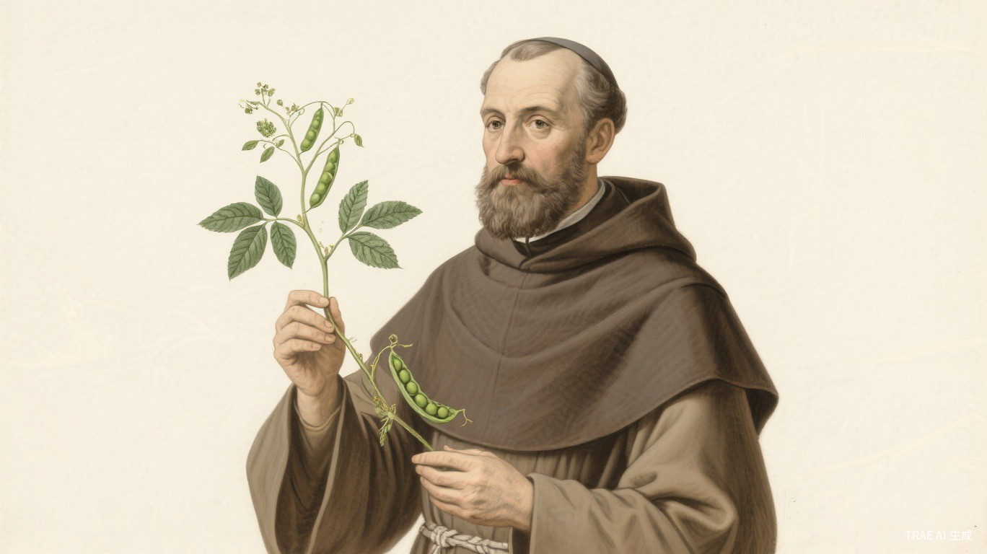
历史背景
Historical Background | 1865
1865年，布隆自然科学协会
孟德尔宣读论文《植物杂交实验》
8年豌豆杂交实验研究成果
最重要的发现：分离定律
核心发现
遗传物质以离散的、不可分割的单位传递，打破了"融合遗传"观念
Gregor Johann Mendel, 1822-1884
3 / 18

Slide 4
分离定律定义
Law of Segregation
"
在形成配子时，成对的遗传因子（等位基因）彼此分离，分别进入不同的配子中。每个配子只获得成对遗传因子中的一个。
成对存在
分离传递
随机组合
基因在体细胞中成对出现
配子形成时彼此分离
配子随机结合形成新个体
4 / 18

Slide 5
关键术语
Key Terminology
等位基因
同一基因的不同形式
显性
杂合状态下表达的性状
Allele
Dominant
隐性
纯合状态下才表达的性状
纯合子
两个等位基因相同
Recessive
Homozygote
杂合子
两个等位基因不同
基因型
个体的遗传组成
Heterozygote
Genotype
表现型
可观察到的性状
测交
与隐性纯合子杂交验证
Phenotype
Test Cross
5 / 18

Slide 6
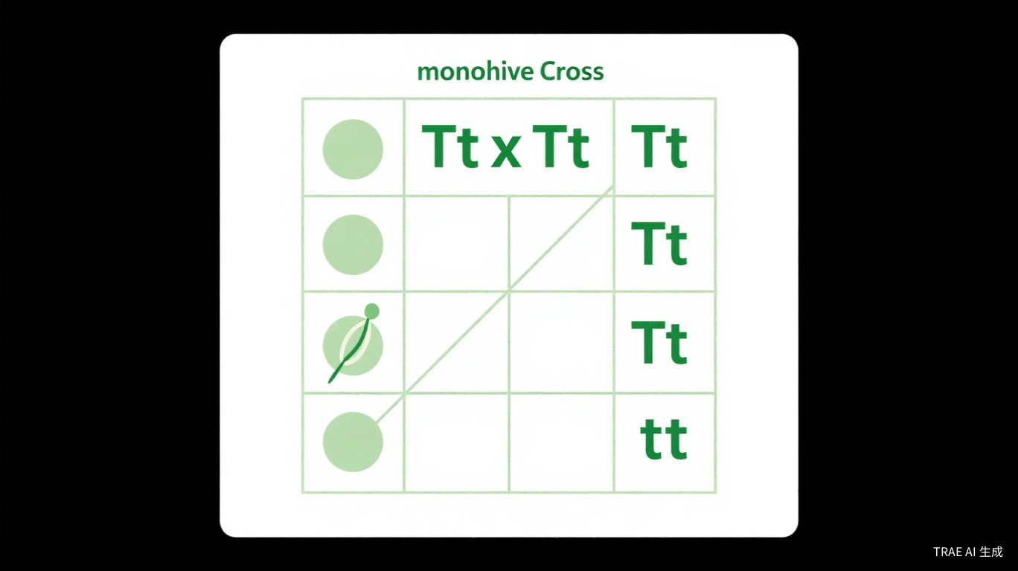
数学表达
Mathematical Expression
F1 杂合子
Aa
配子类型
A 或 a（各占 50%）
F2 基因型比例
1 AA : 2 Aa : 1 aa
Punnett 方格：Tt × Tt
F2 表现型比例
3 显性 : 1 隐性
6 / 18

Slide 7
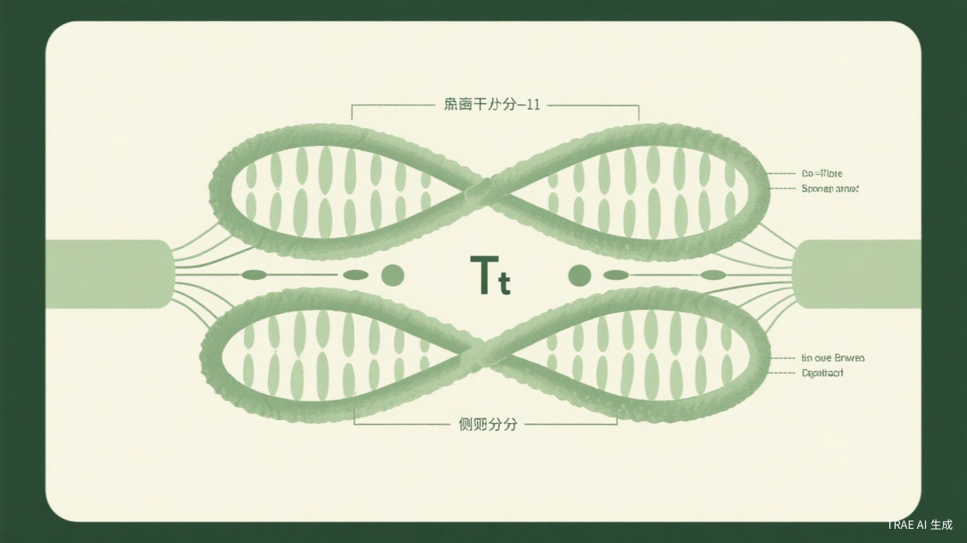
细胞学基础
Cytological Basis - Meiosis
分离的细胞学过程
1
减数第一次分裂后期
2
同源染色体分离
3
进入不同的子细胞
4
配子为单倍体
减数分裂中同源染色体的分离
7 / 18

Slide 8
孟德尔生平
Mendel's Biography
1822
出生于奥地利西里西亚
科学品质
1843
进入布隆圣托马斯修道院
数学思维
1851
维也纳大学学习
严谨设计
1856
开始豌豆实验
长期坚持
1865
发表论文
定量分析
1868
当选修道院院长
8年实验 | 28,000株豌豆
1884
因肾病去世
8 / 18

Slide 9
为什么选择豌豆？
Why Pisum sativum?
1
易于栽培
2
性状明显
生长周期短，管理方便
7对易于区分的相对性状
3
自花授粉
4
易于杂交
天然纯种，天然闭花受精
人工去雄和授粉操作简单
9 / 18

Slide 10
实验步骤
Experimental Procedure
P 代
F1 代
F2 代
TT × tt
全部高茎 (Tt)
3 高茎 : 1 矮茎
杂交
自交
7 对性状的统计结果
性状 | 显性 | 隐性 | 比例
种子形状 | 5,474 | 1,850 | 2.96:1
种子颜色 | 6,022 | 2,001 | 3.01:1
花色 | 705 | 224 | 3.15:1
茎的高度 | 787 | 277 | 2.84:1
10 / 18
平均比例 ≈ 3:1

Slide 11
测交验证
Test Cross Verification
测交：用未知基因型的个体与隐性纯合子杂交
F1 高茎 (Tt)
×
矮茎 (tt)
后代比例
1 高茎 (Tt) : 1 矮茎 (tt)
结论：F1 代确实是杂合子 (Tt)，证实了分离定律
11 / 18

Slide 12
山柳菊的教训
Lesson from Hieracium
孟德尔的"失败"实验
孟德尔也想用山柳菊进行实验
结果却让他困惑不已：杂交后代总是和母本一样
原因：山柳菊主要通过无融合生殖（apomixis）繁殖
不经过受精过程产生种子，后代基因型与母本完全相同
💡 启示
选择合适的实验材料至关重要！
12 / 18

Slide 13
被遗忘的35年
35 Years of Neglect
1866
论文发表
《植物杂交实验》发表于布隆自然科学协会会刊
1900
重新发现
德弗里斯、科伦斯、切尔马克独立重新发现
为什么被忽视？
• 孟德尔不是知名学者
• 论文发表在地方性期刊
• 融合遗传观念根深蒂固
13 / 18

Slide 14
思考题
Review Questions
基础题
为什么孟德尔选择豌豆作为实验材料？请列举至少3个原因。
应用题
棕眼(B)对蓝眼(b)为显性。两个棕眼杂合子(Bb)结婚，子女的基因型和表现型比例是多少？
分析题
分离定律为什么被称为遗传学的"第一定律"？
批判性思维
分离定律适用于所有生物的所有性状吗？请思考可能的例外情况。
14 / 18

Slide 15
关键术语表
Glossary
中文 | English | Definition
分离定律 | Law of Segregation | 等位基因在配子形成时彼此分离
等位基因 | Allele | 同一基因的不同形式
显性 | Dominant | 杂合状态下表达的性状
隐性 | Recessive | 纯合状态下才表达的性状
纯合子 | Homozygote | 两个等位基因相同
杂合子 | Heterozygote | 两个等位基因不同
基因型 | Genotype | 个体的遗传组成
表现型 | Phenotype | 可观察到的性状
15 / 18

Slide 16
下节预告
Preview: Day 10
自由组合定律
Law of Independent Assortment
• 两对性状的遗传规律
• 9:3:3:1 比例的数学原理
• 基因的自由组合与染色体行为的关系
16 / 18

Slide 17
学习资源
Learning Resources
📖 Wikipedia
🎓 Khan Academy
🎬 B站视频
• 分离定律
• 孟德尔
• 孟德尔遗传学
• Mendel's Law of Segregation
• Mendelian Genetics
• 孟德尔分离定律详解
• 遗传学入门
17 / 18

Slide 18
谢谢
Thank You
100天系统遗传学学习计划 | Day 9
分离定律 | Law of Segregation

